Slide 1


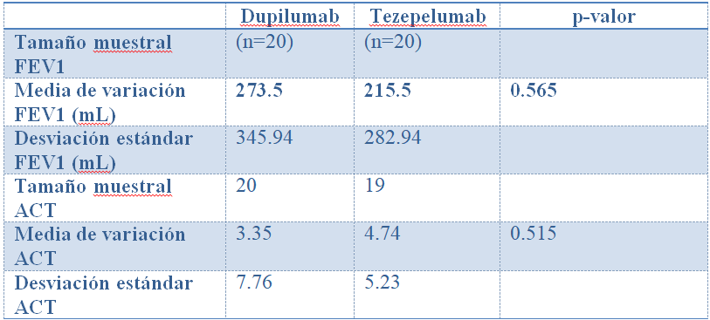
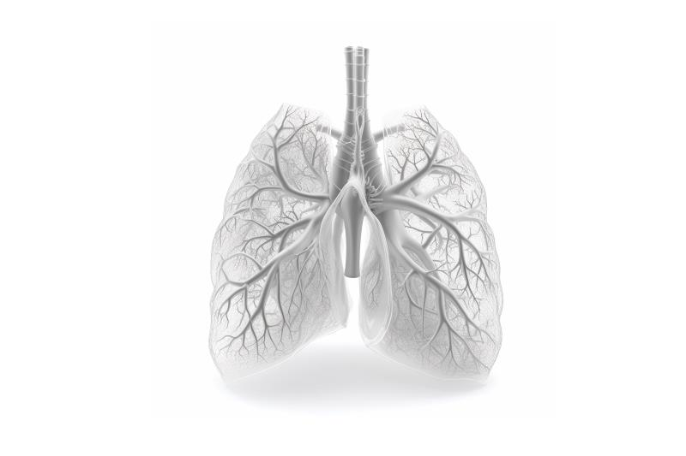
.J Vilaplana Vicedo, M. Linares Cuenca , J.A. Expósito TapiaS.,I. Batista Batista, J.J. Garrido Romero M.E. Ruiz Carretero
J. Sánchez Masa, G. García De Vinuesa Calvo, I.M. García Guillo, A.M. Pérez Fernández
COMPARACIÓN DE LA EFICACIA DE
DUPILUMAB Y TEZEPELUMAB
EN PACIENTES DE LA CONSULTA MONOGRÁFICA DE ASMA GRAVE
HOSPITAL DE MÉRIDA
ASMA GRAVE NO CONTROLADA (AGNC)
BIOLÓGICOS
EVALUADOS
OBJETIVO
Comparar el efecto de dupilumab vs tezepelumab en agudizaciones, FeNO, FEV1 y ACT en pacientes con AGNC de nuestra consulta.
El AGNC es la que continúa mal controlada a pesar del tratamiento combinado con GCI/LABA/LAMA en dosis altas o del uso de glucocorticoides orales durante 6 meses.
Dupilumab: bloquea IL‑4 e IL‑13
Tezepelumab: actúa sobre TSLP,
Reducen agudizaciones y mejoran FEV1, FeNO y calidad de vida
Se recomienda
IDENTIFICAR FENOTIPOS
PARA SELECCIONAR TRATAMIENTO BIOLÓGICO.
METODOLOGIA
Estudio retrospectivo observacional (2018– julio 2025).
Se encontraron 167 pacientes; 26 tratados con dupilumab y 24 con tezepelumab.
Comparación de variables 6 meses antes y 6 meses después del tratamiento.
Análisis estadístico: T de Student (FEV1, ACT) y Mann‑Whitney (agudizaciones, FeNO).

Slide 2
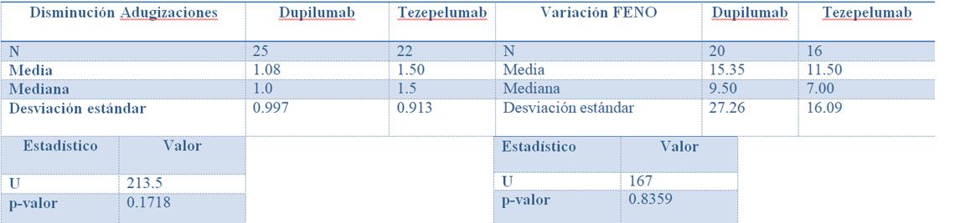
.J Vilaplana Vicedo, M. Linares Cuenca , J.A. Expósito TapiaS.,I. Batista Batista, J.J. Garrido Romero M.E. Ruiz Carretero
J. Sánchez Masa, G. García De Vinuesa Calvo, I.M. García Guillo, A.M. Pérez Fernández
COMPARACIÓN DE LA EFICACIA DE
DUPILUMAB Y TEZEPELUMAB
EN PACIENTES DE LA CONSULTA MONOGRÁFICA DE ASMA GRAVE
HOSPITAL DE MÉRIDA
RESULTADOS
CONCLUSIONES
Agudizaciones: mayor reducción con tezepelumab (1,5 vs 1,08).
ACT: incremento medio superior con tezepelumab (+1,39 puntos)
FeNO: mayor descenso con dupilumab (15,35 vs 11,5 ppb)
FEV1: aumento mayor con dupilumab (+58 ml).
TODAS estas diferencias resultaron estadísticamente no significativas.
No se observaron diferencias significativas entre dupilumab y tezepelumab en mejoría clínica, inflamatoria o funcional, a pesar de sus distintos puntos de acción en la cascada inflamatoria.
Ambos fármacos muestran beneficios, aunque sin superioridad clara entre ellos.

